Slide 1

10-СЫНЫП · ГАЗ ЗАҢДАРЫ
Идеал газ күйінің теңдеуі
Notes:
Ұйымдастыру. Құндылық: Әділдік және жауапкершілік. «Тура биде туған жоқ» (халық мақалы).

Slide 2
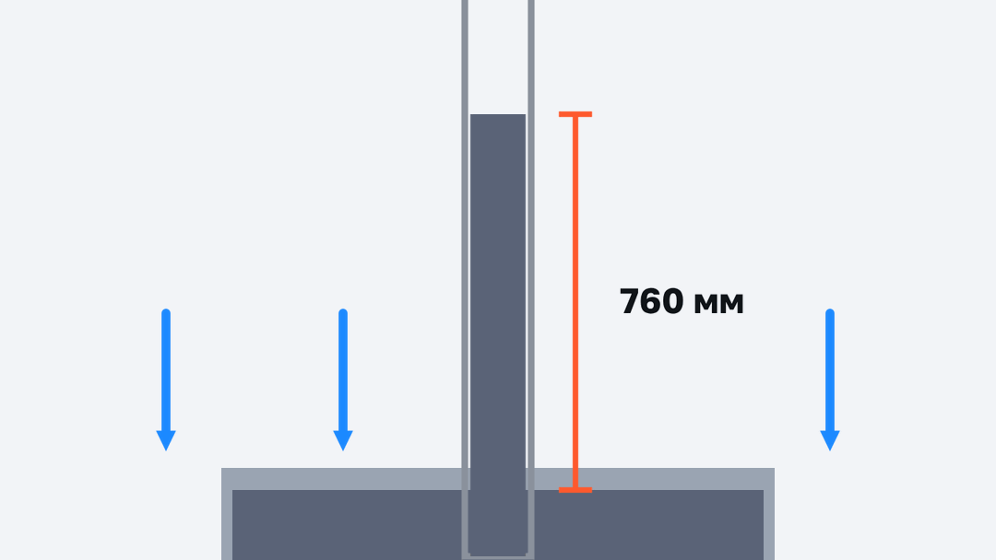
Баллондағы газдың массасын, оны ашпай-ақ, манометр мен термометр арқылы қалай анықтаймыз?
?
Notes:
Ой қозғау: оқушылардың болжамын тыңдап, тақтаға жазыңыз. Өткен тақырыпты еске түсіру — «Қар кесегі»: Бірінші оқушы «Идеал газ. Газдардың молекулалық-кинетикалық теориясының негізгі теңдеуі» тақырыбынан бір ұғымды айтады, келесісі оны қайталап, жаңасын қосады.

Slide 3
Бүгін үйренеміз
1
2
3
Идеал газ күйінің теңдеуін (Менделеев–Клапейрон) қорытып шығарады
Бойль–Мариотт және Гей-Люссак заңдарын теңдеуден алады
Күй теңдеуін есептерде қолданады
3
Notes:
Оқу мақсаты: 10.3.2.1 -идеал газ күйінің негізгі теңдеуін келтіріп шығару;; 10.3.2.2 -тұрақты температура кезінде қысымның газ көлеміне тәуелділігін зерттеу (Бойль-Мариотт заңы);; 10.3.2.3 -тұрақты қысым кезінде газ көлемінің температураға тәуелділігін зерттеу (Гей-Люссак заңы);

Slide 4
ЖАҢА ҰҒЫМ
Менделеев–Клапейрон теңдеуі
pV = (m/M)RT = νRT.
pV = (m/M)RT = νRT
4
Notes:
Жаңа білім — PhET виртуалды зертханасы: Мұғалім PhET симуляциясын интерактивті тақтада көрсетеді, оқушылар жұппен параметрлерді өзгертіп, заңдылықты өздері анықтайды.

Slide 5
ЖАҢА ҰҒЫМ
Идеал газ күйінің теңдеуі
Клапейрон теңдеуі (m = const): p₁V₁/T₁ = p₂V₂/T₂.
T = const: pV = const (Бойль–Мариотт); p = const: V/T = const (Гей-Люссак).
5

Slide 6
Формула
Есте сақта
pV = (m/M)RT = νRT
p
V
m
M
импульс / қысым
көлем
масса
масса
м³
кг
кг
6

Slide 7
Формула
Есте сақта
p₁V₁/T₁ = p₂V₂/T₂
p₁
V₁
T₁
p₂
импульс / қысым
көлем
период
импульс / қысым
м³
с
7

Slide 8

Виртуалды зертхана Сабақтың ортасы · 12 мин
PhET симуляциясы
1
Симуляцияны QR-код арқылы ашыңдар
2
Параметрлерді өзгертіп, нәтижені бақылаңдар
3
Қандай шама қалай өзгереді? Қорытындыны дәптерге жазыңдар
phet.colorado.edu/en/simulations/gas-properties
Идеал газ күйінің теңдеуі
8

Slide 9
Сұрақ
Менделеев–Клапейрон теңдеуі:
pT = νRV
p/V = νRT
A
B
pV = νRT
pV = RT/ν
C
C
D
9
Notes:
Жылдам тексеріс: оқушылар саусақпен 1–4 көрсетеді немесе «Сынып» режимінде телефоннан жауап береді.

Slide 10
Сұрақ
Изотермиялық процесс (Бойль–Мариотт):
pV = const
p/T = const
A
A
B
pT = const
V/T = const
C
D
10
Notes:
Жылдам тексеріс: оқушылар саусақпен 1–4 көрсетеді немесе «Сынып» режимінде телефоннан жауап береді.

Slide 11

A Түсінемін
2 моль газ 300 K-де 0,05 м³ көлемде. Қысымы?
ЖАУАБЫ
p ≈ 99,7 кПа.
11
Notes:
Практикалық жұмыс — «Сатылай кешенді талдау»: Оқушылар физикалық шаманы/құбылысты сатылап талдайды: анықтамасы → белгіленуі → формуласы → өлшем бірлігі → өлшеу құралы → мысал.. Саралау: А — бәріне, B — көпшілігіне, C — жоғары деңгейге. ЕББҚ: аудио/бейне нұсқау, нұсқауды тақтаға жазып қою; суретті тірек-сызба және қадамдық нұсқаулық.

Slide 12

B Қолданамын
Газдың қысымы 2 есе артып, температурасы 1,5 есе кемісе, көлемі қалай өзгереді?
ЖАУАБЫ
V₂ = V₁/(2·1,5) = V₁/3 – 3 есе азаяды.
12
Notes:
Сергіту сәті: «Толқын». Қатар бойынша кезекпен тұрып-отыру арқылы «толқын» жасайды.

Slide 13
C Талдаймын
Шина ішіндегі ауаның қысымы −10 °C-та 200 кПа. Көлік жүріп, шина 40 °C-қа дейін қызса (V = const), қысым қандай болады? Қауіпсіздікке қатысты қорытынды жаса.
ЖАУАБЫ
p₂ = 200·313/263 ≈ 238 кПа; шинаны суық күйінде тексеру керек.
13

Slide 14
Сұрақ
Изобаралық процесте:
pV = const
V = const
A
B
p/T = const
V/T = const
C
D
D
14

Slide 15
Есте сақта
Менделеев–Клапейрон теңдеуі — pV = (m/M)RT = νRT
Клапейрон теңдеуі (m = const): p₁V₁/T₁ = p₂V₂/T₂
T = const: pV = const (Бойль–Мариотт); p = const: V/T = const…
15

Slide 16
Үй тапсырмасы
§21; 4 есеп.
A
Бөлмедегі ауаның массасын есептеу.
B
Клапейрон мен Менделеев туралы хабарлама.
C
16

Slide 17
PMI (Плюс – Минус – Қызықты)
+
−
!
Плюс — пайдалы болғаны
Минус — қиын болғаны
Қызықты — тағы білгім келетіні
17
Notes:
Рефлексия: сабақтың жақсы жағы, жетілдіретін тұсы және қызықты сәті.. Кері байланыс: Wordwall

Slide 18
Сабаққа рахмет!

